Slide 1
RCS UI Design
EHS연구소 초안

Slide 2
0. 개정
일시 | 내용 | 작성자 | 비고
2023.07.20 | RCS UI 초안 작성 | 변경섭

Slide 3
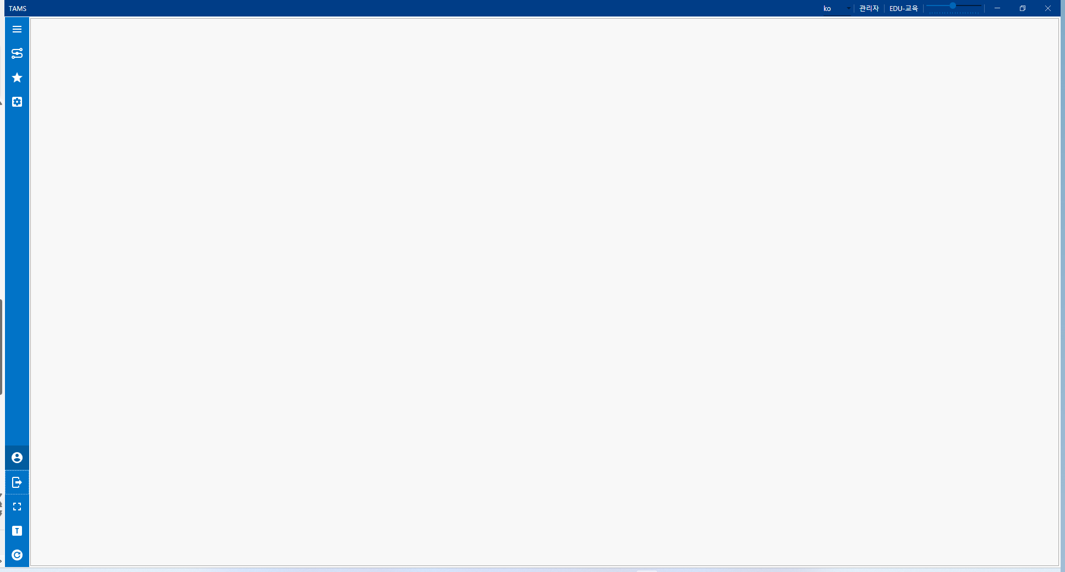
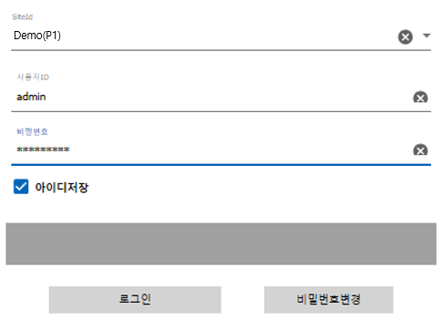
1. RCS UI : Log In
LAMS
LAMS

Slide 4
2. RCS UI : RCS 정보 관리
LAMS
RCS INFO
▶ RCS
▶ RCS 정보 관리
▶ 현장 정보 관리
▶ 로봇 MAP 관리
▶ Monitoring
▶ 로봇 위치
▶ 로봇 상태
▶ 로봇 INFO
▶ 충전소 INFO
▶ SubJob 관리
▶ ALARM 정보
▶ 로그
▶ 반송(SubJob) 이력 확인
▶ 로봇 EVENT 확인
▶ ERROR 이력 확인
▶ 시각화 용
RCS 설정 및 상태 정보
MCS 연동 상태
MCS 연동 상태 정보

Slide 5
3. RCS UI : MAP 정보 관리
LAMS
현장 정보 관리
▶ RCS
▶ RCS 정보 관리
▶ 현장 정보 관리
▶ 로봇 MAP 관리
▶ Monitoring
▶ 로봇 위치
▶ 로봇 상태
▶ 로봇 INFO
▶ 충전소 INFO
▶ SubJob 관리
▶ ALARM 정보
▶ 로그
▶ 반송(SubJob) 이력 확인
▶ 로봇 EVENT 확인
▶ ERROR 이력 확인
▶ 시각화 용
현장 설비 연결 구성도 이미지
Bottle 반출입기
분석설비 #1
Bottle STK
분석설비 #2
분석설비 #3
분석설비 #4
충전 Station
분석설비 #5
자동 폐기 설비

Slide 6
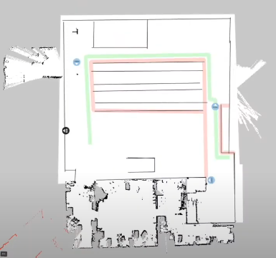
3. RCS UI : MAP 정보 관리
LAMS
로봇 MAP 관리
▶ RCS
▶ RCS 정보 관리
▶ 현장 정보 관리
▶ 로봇 MAP 관리
▶ Monitoring
▶ 로봇 위치
▶ 로봇 상태
▶ 로봇 INFO
▶ 충전소 INFO
▶ SubJob 관리
▶ ALARM 정보
▶ 로그
▶ 반송(SubJob) 이력 확인
▶ 로봇 EVENT 확인
▶ ERROR 이력 확인
▶ 시각화 용
로봇이 그린 실제 MAP

Slide 7
4-1. RCS UI : Monitoring-로봇 위치
LAMS
로봇 위치
▶ RCS
▶ RCS 정보 관리
▶ 현장 정보 관리
▶ 로봇 MAP 관리
▶ Monitoring
▶ 로봇 위치
▶ 로봇 상태
▶ 로봇 INFO
▶ 충전소 INFO
▶ SubJob 관리
▶ ALARM 정보
▶ 로그
▶ 반송(SubJob) 이력 확인
▶ 로봇 EVENT 확인
▶ ERROR 이력 확인
▶ 시각화 용
시료 Set
(Code)
Robot
(Robot ID#1)
Bottle 반출입기
분석설비 #1
BT : 100%
Bottle STK
이동형 Object
분석설비 #2
분석설비 #3
분석설비 #4
충전 Station
분석설비 #5
시료 Set
(Code)
Robot
(Robot ID #2)
자동 폐기 설비
BT : 50%
이동형 Object

Slide 8


4-2. RCS UI : Monitoring-로봇 상태
LAMS
로봇 상태
▶ RCS
▶ RCS 정보 관리
▶ 현장 정보 관리
▶ 로봇 MAP 관리
▶ Monitoring
▶ 로봇 위치
▶ 로봇 상태
▶ 로봇 INFO
▶ 충전소 INFO
▶ SubJob 관리
▶ ALARM 정보
▶ 로그
▶ 반송(SubJob) 이력 확인
▶ 로봇 EVENT 확인
▶ ERROR 이력 확인
▶ 시각화 용
Robot ID #1
100%
0V
0ºC
좌표 | X | 1234
 | Y | 56
 | T | 7
위치 | 현재 | 설비1
 | 다음 | STK
 | 도착 | -
상태 | 상태 | 작업중
 | 속도 | 0
 | 센서 | 정상
시료 Set
(Code)
Robot
(Robot ID#1)
Bottle 반출입기
분석설비 #1
BT : 100%
Bottle STK
이동형 Object
분석설비 #2
Robot ID #2
분석설비 #3
50%
0V
0ºC
좌표 | X | 4321
 | Y | 65
 | T | 7
위치 | 현재 | 폐기
 | 다음 | 반출입
 | 도착 | 반출입
상태 | 상태 | 에러
 | 속도 | 0
 | 센서 | 에러
분석설비 #4
충전 Station
분석설비 #5
시료 Set
(Code)
Robot
(Robot ID #2)
자동 폐기 설비
ROBOT ID #1
ROBOT ID #2
USE
UNUSE
USE
UNUSE
BT : 50%
이동형 Object

Slide 9
4-3. RCS UI : Monitoring-로봇 INFO
LAMS
로봇 INFO
▶ RCS
▶ RCS 정보 관리
▶ 현장 정보 관리
▶ 로봇 MAP 관리
▶ Monitoring
▶ 로봇 위치
▶ 로봇 상태
▶ 로봇 INFO
▶ 충전소 INFO
▶ SubJob 관리
▶ ALARM 정보
▶ 로그
▶ 반송(SubJob) 이력 확인
▶ 로봇 EVENT 확인
▶ ERROR 이력 확인
▶ 시각화 용
Robot ID #1
Robot ID #2
STATUS(ROBOT)
ACT_TIME
POSITION_X
POSITION_Y
HEADING_TH
VELOCITY
DST_POINT
BATTERY_VOLTAGE
BATTERY_PERCENTAGE
IS_ERROR
TASK_STEP
IS_AUTO
IS_CHARGING
ESTOP
MOVING
CHARGING_COMPLETE_TIME
…
STATUS(RP)
Gripper | On/Off
Gripper_Sensor | On/Off
Vision
…
INFO(SW Information)
ROBOT_ID
IP_ADDRESS
SERVER_IP_ADDRESS
SERVER_PORT
…
INFO(HW Information )
UR
MiR
MOTER
VISION
…
로봇 SW/HW Information,
로봇 STATUS(UR, MiR, RP)
각 과제의 DATABASE 항목 참고할 것

Slide 10
4-4. RCS UI : Monitoring-충전소 INFO
LAMS
충전소 INFO
▶ RCS
▶ RCS 정보 관리
▶ 현장 정보 관리
▶ 로봇 MAP 관리
▶ Monitoring
▶ 로봇 위치
▶ 로봇 상태
▶ 로봇 INFO
▶ 충전소 INFO
▶ SubJob 관리
▶ ALARM 정보
▶ 로그
▶ 반송(SubJob) 이력 확인
▶ 로봇 EVENT 확인
▶ ERROR 이력 확인
▶ 시각화 용
Charging Station ID #1
Charging Station ID #2
STATUS(CS)
…
INFO
ChargingStation_ID
IP_ADDRESS
SERVER_IP_ADDRESS
SERVER_PORT
…
CS SW/HW Information,
CS STATUS

Slide 11
5. RCS UI : SubJob 관리
LAMS
SubJob 관리
SubJob_ID
▶ RCS
▶ RCS 정보 관리
▶ 현장 정보 관리
▶ 로봇 MAP 관리
▶ Monitoring
▶ 로봇 위치
▶ 로봇 상태
▶ 로봇 INFO
▶ 충전소 INFO
▶ SubJob 관리
▶ ALARM 정보
▶ 로그
▶ 반송(SubJob) 이력 확인
▶ 로봇 EVENT 확인
▶ ERROR 이력 확인
▶ 시각화 용
NO
ACT_TIME
VEHICLE_ID
VEHICLE_STATUS
FROM
Arrival_Time
TO
Arrival_Time
Filter
○ Bottle 반출입기
○ Bottle Stocker
○ 분석설비
○ 폐기 설비
○ 충전소
JOB 추가하여 DEMO test 가능하도록 기능 구현할 것
○ Last 30 Minute
○ Last 1 Hour
○ Last 6 Hour
○ Last 1 Day
○ Last 1 Week
○ Last 1 Month
~
항목 클릭 시 상세 정보 확인
상세 STATUS
NO | ERROR_CODE_ID | FROM(SRC)
ACT_TIME | START_TIME | TO(DST)
SubJob_ID | PRE_SubJob_ID | ERROR_CODE_ID
SubJob_STEP_ID | PRE_SubJob_STEP_ID | FROM_Arrival_TIME
VEHICLE_ID | PARENT_JOB_ID | TO_Arrival_TIME
VECHLE_STATUS | DB_STATE_ID | …
상세 정보 항목 예시

Slide 12
6. RCS UI : ALARM 정보
LAMS
ALARM 정보
▶ RCS
▶ RCS 정보 관리
▶ 현장 정보 관리
▶ 로봇 MAP 관리
▶ Monitoring
▶ 로봇 위치
▶ 로봇 상태
▶ 로봇 INFO
▶ 충전소 INFO
▶ SubJob 관리
▶ ALARM 정보
▶ 로그
▶ 반송(SubJob) 이력 확인
▶ 로봇 EVENT 확인
▶ ERROR 이력 확인
▶ 시각화 용
NO
ALARM_TIME
ALARM_LEVEL
ALARM_ID
ALARM_NAME
VEHICLE
Filter
○ Bottle 반출입기
○ Bottle Stocker
○ 분석설비
○ 폐기 설비
○ 충전소
○ Last 30 Minute
○ Last 1 Hour
○ Last 6 Hour
○ Last 1 Day
○ Last 1 Week
○ Last 1 Month
~
항목 클릭 시 상세 정보 확인
상세 STATUS
NO | …
ALARM_TIME
ALARM_LEVEL
ALARM_ID
ALARM_NAME
VECHLE
상세 정보 항목 예시

Slide 13
7-1. RCS UI : 로그-반송(SubJob) 이력 로그
LAMS
반송 이력 로그
▶ RCS
▶ RCS 정보 관리
▶ 현장 정보 관리
▶ 로봇 MAP 관리
▶ Monitoring
▶ 로봇 위치
▶ 로봇 상태
▶ 로봇 INFO
▶ 충전소 INFO
▶ SubJob 관리
▶ ALARM 정보
▶ 로그
▶ 반송(SubJob) 이력 확인
▶ 로봇 EVENT 확인
▶ ERROR 이력 확인
▶ 시각화 용
NO
TIME
Filter
○ Bottle 반출입기
○ Bottle Stocker
○ 분석설비
○ 폐기 설비
○ 충전소
반송 정보 이력 Logging PAGE
○ Last 30 Minute
○ Last 1 Hour
○ Last 6 Hour
○ Last 1 Day
○ Last 1 Week
○ Last 1 Month
~
항목 클릭 시 상세 정보 확인
상세 STATUS

Slide 14
7-2. RCS UI : 로그-로봇 EVENT 로그
LAMS
로봇 EVENT 로그
▶ RCS
▶ RCS 정보 관리
▶ 현장 정보 관리
▶ 로봇 MAP 관리
▶ Monitoring
▶ 로봇 위치
▶ 로봇 상태
▶ 로봇 INFO
▶ 충전소 INFO
▶ SubJob 관리
▶ ALARM 정보
▶ 로그
▶ 반송(SubJob) 이력 확인
▶ 로봇 EVENT 확인
▶ ERROR 이력 확인
▶ 시각화 용
NO
TIME
Filter
○ Bottle 반출입기
○ Bottle Stocker
○ 분석설비
○ 폐기 설비
○ 충전소
로봇 EVENT Logging PAGE
○ Last 30 Minute
○ Last 1 Hour
○ Last 6 Hour
○ Last 1 Day
○ Last 1 Week
○ Last 1 Month
~
항목 클릭 시 상세 정보 확인
상세 STATUS
NO | TO(DST)
VEHICLE_ID | ERROR_CODE
ACT_TIME | ERROR_TEXT
CMD
JOB_ID
FROM(SRC)

Slide 15
7-3. RCS UI : 로그-ERROR 이력 로그
LAMS
ERROT 이력 로그
▶ RCS
▶ RCS 정보 관리
▶ 현장 정보 관리
▶ 로봇 MAP 관리
▶ Monitoring
▶ 로봇 위치
▶ 로봇 상태
▶ 로봇 INFO
▶ 충전소 INFO
▶ SubJob 관리
▶ ALARM 정보
▶ 로그
▶ 반송(SubJob) 이력 확인
▶ 로봇 EVENT 확인
▶ ERROR 이력 확인
▶ 시각화 용
NO
TIME
Filter
○ Bottle 반출입기
○ Bottle Stocker
○ 분석설비
○ 폐기 설비
○ 충전소
ERROR Logging PAGE
○ Last 30 Minute
○ Last 1 Hour
○ Last 6 Hour
○ Last 1 Day
○ Last 1 Week
○ Last 1 Month
~
항목 클릭 시 상세 정보 확인
상세 STATUS
NO
ERROR_CODE
ERROR_TEXT
CLASSIFICATION

